Slide 1
National Nutrition Month® 2025
NationalNutritionMonth.org
Notes:
你好，我的名字是________,而我是一位__________ (註冊營養師, 註冊營養技師, 實習生, 等等).
我也是世界上最大的食品和營養專業組織 -- 營養與飲食學會的成員。
該學會的成員在塑造公眾的食物選擇方面發揮著關鍵作用，並致力於改善國家人民的健康。
作為食品和營養專家，註冊營養師（RDNs）所擔任的角色對他們的病人、客戶和社區的健康有著積極影響。註冊營養師在各種場合中提供預防性和醫療營養治療服務，是人們所信賴的專業知識來源。
註冊營養技師也受僱於醫院、公共衛生診所、療養院等社區機構，並利用他們的營養知識幫助人們積極改變生活方式。

Slide 2
Notes:
每年3月，我們都會慶祝 “全國營養月®”，這是一項由學會主辦的年度營養教育和宣傳活動。這活動邀請大家學習如何做出明智的食物選擇，並養成良好的飲食和體育活動習慣。
全國營養月®始於1973年，當時是全國營養週，並於 1980 年成為為期一個月的紀念活動，以回應人們對營養的日益關注。
2025 年 National Nutrition Month® 的主題是食物與我們息息相關，強調人生各個階段健康、獲得、傳統和食品之間的關聯。

Slide 3
目標：
確定食物與我們息息相關至少有兩種方式。
解釋哪些食物構成了健康的飲食模式。
描述探索食物與文化之間關聯的方法。
Notes:
在今天的演講結束時，你將能夠：
確定食物與我們息息相關至少有兩種方式。
解釋哪些食物構成了健康的飲食模式。
描述探索食物與文化之間關聯的方法。

Slide 4
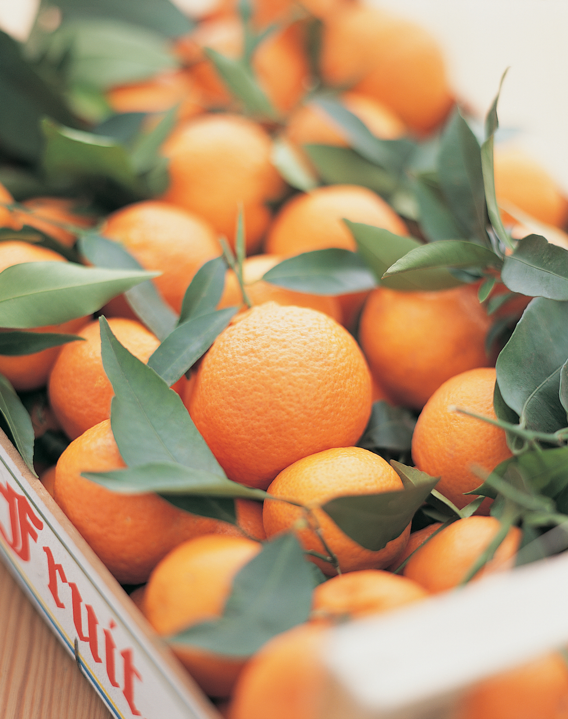
與食物建立關聯。
學習烹飪、食物準備和膳食規劃技能。
探索食物來自哪裡。
了解社區資源，例如補充營養援助計劃(SNAP)、婦女、嬰兒和兒童計劃(WIC) 和當地食品銀行。
NationalNutritionMonth.org
Notes:
正如我們將在本次演講中討論的那樣，食物在一生中與我們息息相關。
首先，與食物建立關聯的幾種方法包括：
學習烹飪、食物準備和膳食計劃技能。
探索食物來自哪裡。
瞭解 SNAP、WIC 和當地食品銀行等社區資源。
有人能想到其他與食物建立關聯的方式嗎？
在家準備食物可以讓您控制配料、數量以及食物的製作方式。透過學習烹飪、
食物準備和膳食計劃技能，您可以找到替代成本較低的食材的方法，在某些情況下使用較少的分量，並透過添加更多的水果和蔬菜來增加許多菜餚的營養。
探索食物的來源讓您有機會瞭解食物的種植或飼養方式。甚至可能會激勵您建造一個家庭或社區花園。
了解社區中的資源也可能會有幫助，例如SNAP、WIC以及當地的食品銀行。這些類型的計劃為符合條件的個人提供糧食援助。

Slide 5
在健康方面，
食物與我們息息相關
NationalNutritionMonth.org
Notes:
我們可能直到年紀大了才會考慮這個問題，但食物也將我們與健康關聯在一起。
許多因素影響我們與食物的關係，包括健康、記憶、傳統、季節和食物獲得途徑。
雖然這些因素影響我們選擇的食物，但我們選擇的食物也會影響我們的健康。好消息是，我們永遠不會太年輕或太老而無法養成更健康的飲食習慣。
在我們的一生中，食物可能會被推薦來幫助降低某些慢性疾病的風險，或者用於治療某些健康狀況。

Slide 6
健康飲食模式
包括：
蔬菜類
水果類
穀物類，特別是全穀物
蛋白質食物
低脂或脫脂乳製品或強化大豆版本
限制:
添加糖
飽和脂肪
鈉
NationalNutritionMonth.org
Notes:
事實上，有不少研究將健康的飲食模式關聯起來，其中包括水果、蔬菜、全穀物、瘦肉蛋白食品以及乳製品或強化大豆製品，同時還限制飽和脂肪、鈉和添加糖的攝入，降低與飲食相關的慢性疾病的風險，例如心臟病、2 型糖尿病和某些類型的癌症。
來源: U.S. Department of Agriculture and U.S. Department of Health and Human Services. Dietary Guidelines for Americans, 2020-2025. 9th Edition. December 2020. Available at DietaryGuidelines.gov.
RDN 和 NDTR 在幫助人們瞭解個人和社區所選擇的食物之間的關聯，以及這些食物如何影響一生的健康方面發揮著關鍵作用。

Slide 7
與營養專家聯絡。
請你的醫生為你轉介到註冊營養師。
找一個專門針對你的獨特需求的註冊營養師
接收個性化的營養信息以滿足你的健康目標。
NationalNutritionMonth.org
Notes:
因此，聯絡營養專家可以讓您接收個人化的營養資訊，以實現您的健康目標。
RDN 提供預防和醫療營養治療服務（也稱為 MNT），專注於不同領域，例如糖尿病。
MNT 是一種基於營養的個人化治療計劃，涉及「評估個人的健康狀況、病史和飲食模式；識別任何飲食問題；制訂個人化的、與文化環境符合的、受醫學監督的營養計劃來治療或管理一種或多種健康狀況」。
RDN 擅長幫助人們採取健康的飲食模式，同時關注其個人食物和文化偏好。（可能需要請您的醫生轉介至 RDN。）
來源: https://www.eatrightpro.org/advocacy/initiatives/medical-nutrition-therapy-act/mnt-infographic

Slide 8
要查找你所在地區的註冊營養師，請訪問
eatright.org
Notes:
在您所在地區尋找專門滿足您的獨特需求的營養專家，請瀏覽 Academy of Nutrition and Dietetics 網站www.eatright.org。

Slide 9
在我們的文化方面， 食物與我們息息相關
NationalNutritionMonth.org
Notes:
在 National Nutrition Month® 期間，鼓勵大家探索食物與文化之間的關聯。
我們從小到大吃的食物常常受到家庭文化的影響。
是否想到了特定的食物或慶祝活動？有人願意分享一個對您的家庭傳統有特殊意義的食物的範例嗎？

Slide 10
探索食物與文化之間的關聯。
嘗試用不同配料或烹飪技巧的食譜。
包括你最喜歡的文化食品和傳統，或嘗試新的全球風味。
盡可能與朋友或家人一起用餐。
NationalNutritionMonth.org
Notes:
探索食物與文化之間關聯的方法包括：
嘗試使用不同原料或烹飪技術的食譜。
包括您最喜歡的文化食品和傳統或嘗試新的全球風味。
如果可能的話，與家人或朋友一起用餐。
儘管某些成分可能是特定文化所獨有的，但許多相同的成分在各種美食中都是常見的。然而，食物的準備方式、意義和使用的調味料可能會有所不同。
例如，豆類和大米可能含有紅豆、黑豆或芸豆。米飯可以包括白米或糙米，味道可以從溫和到辛辣，具體取決於所使用的調味料。
你還能想到其他範例嗎？
是否有人願意分享計劃如何探索食物與文化之間的關聯嗎？

Slide 11
在我們的家人和朋友方面， 食物與我們息息相關
NationalNutritionMonth.org
eatright.org
Notes:
食物還將我們與家人和朋友關聯起來。
想想所有涉及食物的場合，無論是慶祝節日還是其他特殊活動，例如生日，或者只是在週末一起吃飯。
共同用餐是一個瞭解其準備、烹飪者和原料來源的機會。
共同用餐可能還有其他好處。
例如，有限的研究表明，有青少年的家庭如果更頻繁地共同用餐，將有助於提高他們對水果和/或蔬菜以及鈣來源的攝入量。
（來源：膳食指南諮詢委員會。2015 年。2015 年膳食指南諮詢委員會科學報告：向衛生與公眾服務部長和農業部長提交的諮詢報告。美國農業部農業研究服務處，華盛頓特區。具體瀏覽：https://ods.od.nih.gov/about/2015_dgac_report.aspx。）

Slide 12
在人生的每個階段， 食物與我們 息息相關
NationalNutritionMonth.org
eatright.org
Notes:
食物與我們息息相關的另一種方式是在生命的每個階段，食物提供我們從出生到老年所需的營養。
例如，從小就攝入足夠的鈣有助於降低隨著年齡的增長而患骨質疏鬆症或骨骼脆弱的風險。

Slide 13
在人生的各個階段建立關聯
了解營養素需求如何隨著年齡的增長而變化。
包括來自所有食物類別的健康食物。
注重平衡和永續的飲食習慣。
NationalNutritionMonth.org
Notes:
透過瞭解營養需求如何隨年齡變化，您可以繼續在生命的各個階段建立關聯。
請務必諮詢可靠的來源，例如 RDN 和 NDTR。Eatright.org 和 MyPlate.gov 也是不錯的線上資源。
包括所有食物類別的健康食品並注重平衡和永續的飲食習慣將有助於在生命週期中建立這種關聯。
有些改變可能相當困難，所以一次只改變一兩個飲食習慣會更容易。
例如，如果目標是吃更多水果。在早餐中加入漿果，每週吃幾次蘋果作為零食，可能比開始時每天增加攝入量更容易。
與 RDN合作還可以幫助你設定切實的目標。

Slide 14
National Nutrition Month®
NationalNutritionMonth.org
Notes:
總之，National Nutrition Month® 是瞭解更多關於食物與我們息息相關的方式以及健康飲食模式的好處的理想時機。
愉快地慶祝吧！

Slide 15
National Nutrition Month® 2025
有問題嗎？
Notes:
還有什麼問題嗎？

Slide 16
謝謝！
NationalNutritionMonth.org
eatright.org
Notes:
謝謝！

